Slide 1
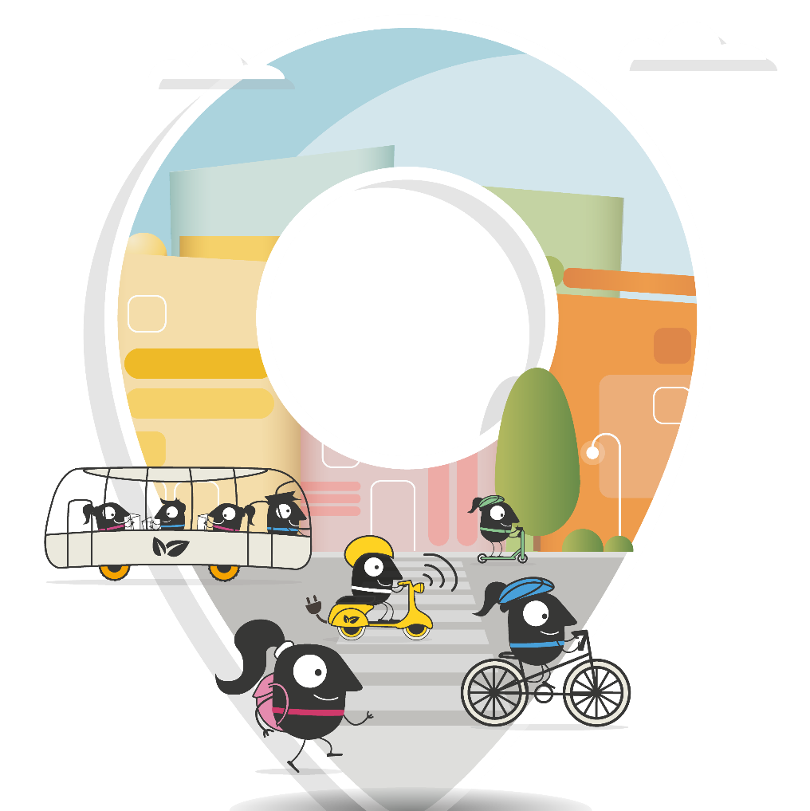
Europejski tydzień mobilności
„Oszczędzaj energię!”
16-22 września 2023

Slide 2
Europejski Tydzień Mobilności
coroczna kampania Komisji Europejskiej
16 - 22 września 2023
Tegoroczne hasło: OSZCZĘDZAJ ENERGIĘ!

Slide 3
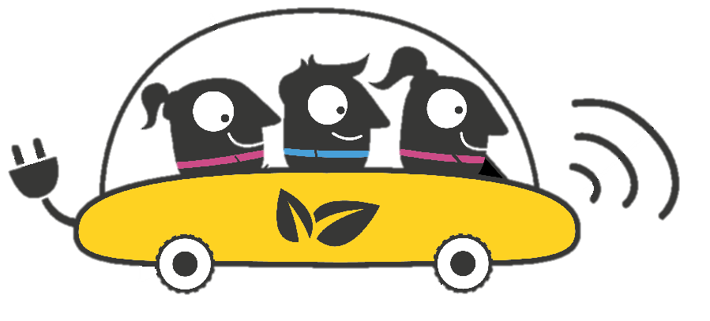
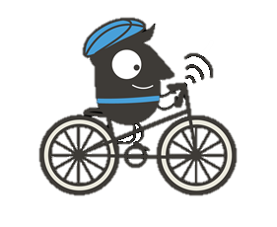
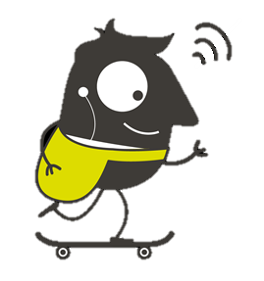
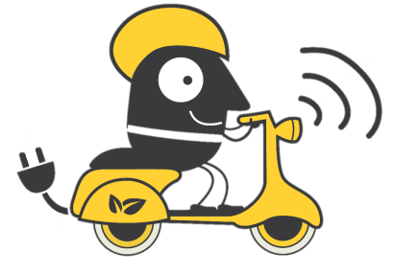
Czym jest zrównoważony transport?
To sposób przemieszczania się, który:
jest przyjazny dla środowiska i ludzi
promuje równowagę między ekologią, ekonomią i społeczeństwem
pomaga zmniejszyć emisję gazów cieplarnianych i zanieczyszczenie powietrza,
Jest przyjazny dla naszej planety

Slide 4
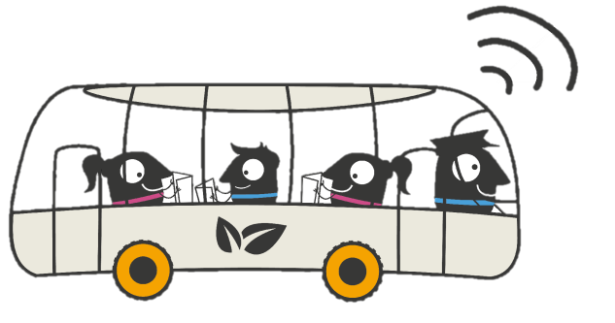
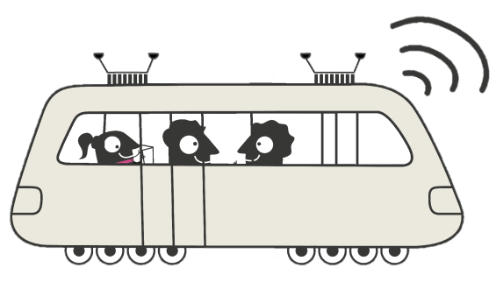
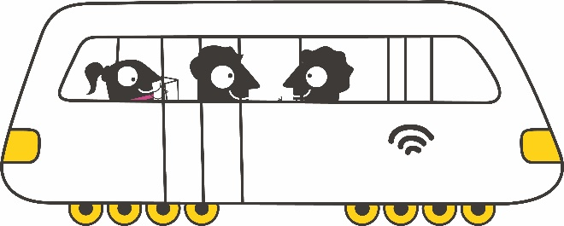
Jakie są zalety tzw. transportu publicznego?
Transport publiczny to m.in.: autobusy, tramwaje, metro i pociągi
przewożą wiele osób jednocześnie, zmniejszając liczbę innych pojazdów na drogach (mniejsze korki)
są jednym z najważniejszych elementów zrównoważonego transportu
Bywa dużo tańszy niż transport indywidualny
zmniejsza emisję CO2 i zanieczyszczenie powietrza, zwłaszcza gdy jest zasilany czystymi źródłami energii
„Przesiadaj się i jedź!”

Slide 5
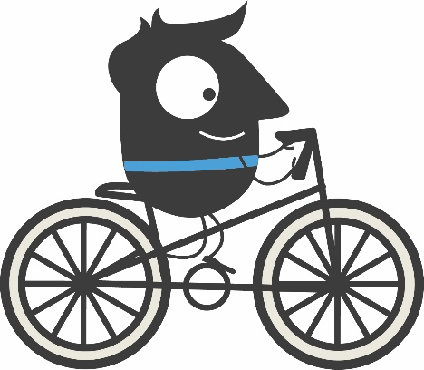
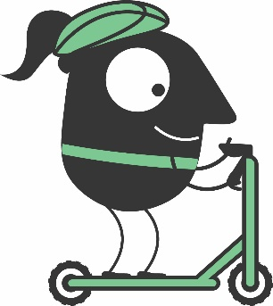
Rowery, hulajnogi, deskorolki
to ekologiczne środki transportu, które nie emitują żadnych szkodliwych substancji
jazda na nich nie tylko pomaga oszczędzać energię, ale także poprawia naszą kondycję fizyczną i zdrowie
to doskonały sposób, aby łączyć przyjemność z dbaniem o środowisko
Kto z Was przyjechał dziś do szkoły hulajnogą lub rowerem?

Slide 6
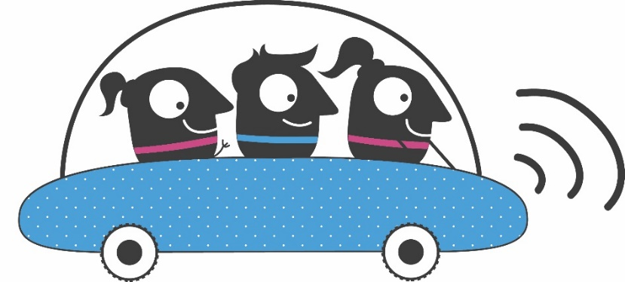
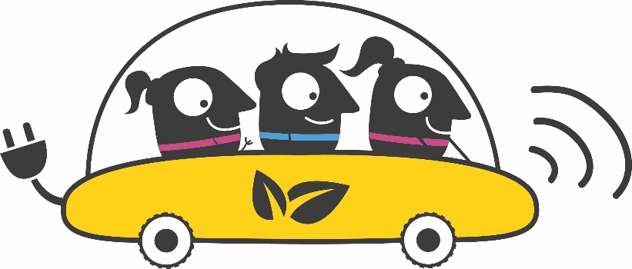
Carpooling (wspólne korzystanie z samochodu)
to dzielenie się samochodem z innymi ludźmi, zmniejszające liczbę pojazdów na drogach i koszty podróży
Samochody elektryczne
są zasilane energią elektryczną, co oznacza, że nie emitują spalin i są znacznie bardziej przyjazne dla środowiska niż tradycyjne pojazdy spalinowe

Slide 7
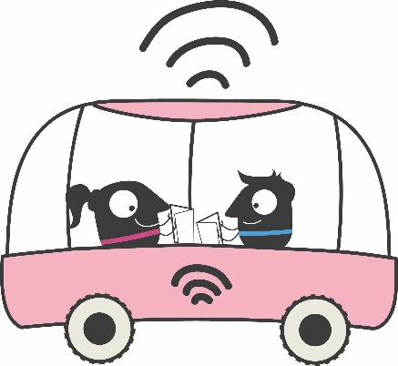
Co daje nam zrównoważony transport?
Czyste powietrze
zrównoważony transport zmniejsza emisję szkodliwych substancji do atmosfery, przez co pomaga nam oddychać czystym powietrzem
Oszczędności
możemy zaoszczędzić pieniądze na paliwie, parkingach i kosztach utrzymania samochodu.
oszczędzamy też energię (paliwa, energię elektryczną)

Slide 8
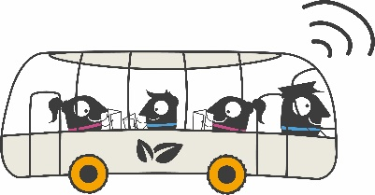
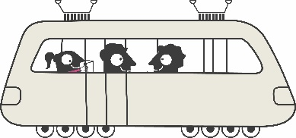
Czy wiesz jak świętujemy Europejski Tydzień Mobilności?
1.
Dzień Bez Samochodu – 22 września
Duże miasta wprowadzają w ten dzień darmową komunikację miejską
2.
Co roku 22 września dostępne są bilety
na pociągi po Małopolsce za 1zł
3.
Organizowane są lekcje, warsztaty, szkolenia, akcje typu dzień dojazdu do szkoły rowerem itp.

Slide 9
Jak dodatkowo oszczędzać energię?
Czy oszczędzanie energii wpływa na jakość powietrza?

Slide 10
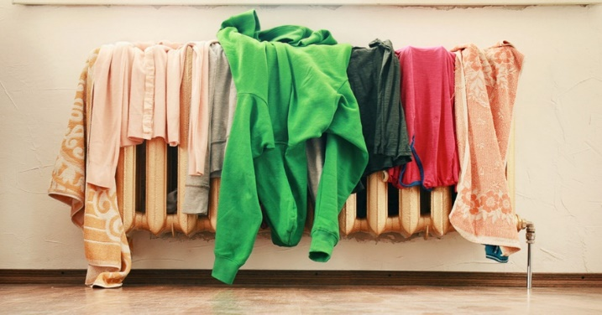
Czy wiesz jak… kontrolować temperaturę?
nie przegrzewaj pomieszczeń
zmniejsz temperaturę przed snem – idealna temperatura do snu to to 17-18 °C
wietrz swój pokój (krótko, ale intensywnie otwierając okno na oścież)
odsuń meble od grzejników – nie blokuj ciepła
nie wieszaj na kaloryferze ubrań do wysuszenia

Slide 11
Czy wiesz jak… zmniejszyć zużycie wody?
bierz prysznic zamiast kąpieli - jedna osoba oszczędza w ten sposób ok 1500 l wody
zmniejsz temperaturę wody o kilka stopni
myjąc zęby, kiedy nie używasz wody pamiętaj, by ją zakręcić
nie przesadzaj z podlewaniem trawnika, wystarczy, że zrobisz to raz na 5 dni, a jeśli pada deszcz – raz na 2 tygodnie
ogródek podlewamy wieczorem, w ciągu słonecznego dnia większość wody wyparuje

Slide 12
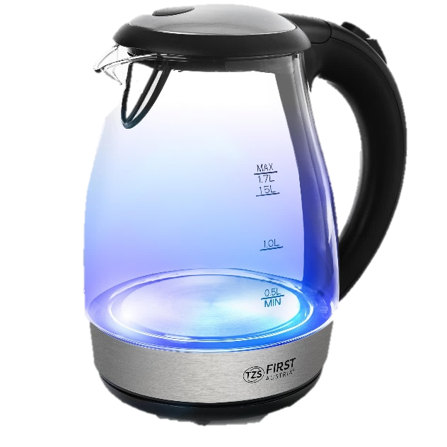
Oszczędzaj energię elektryczną
masz ochotę na herbatę? gotuj tylko tyle wody, ile potrzebujesz
odkamieniaj regularnie czajnik i inne urządzenia
włączaj zmywarkę lub pralkę dopiero kiedy są całkowicie załadowane
wielokrotne otwieranie lodówki czy zamrażarki powoduje, ze urządzenia tracą temperaturę, a w efekcie pobierają więcej prądu

Slide 13
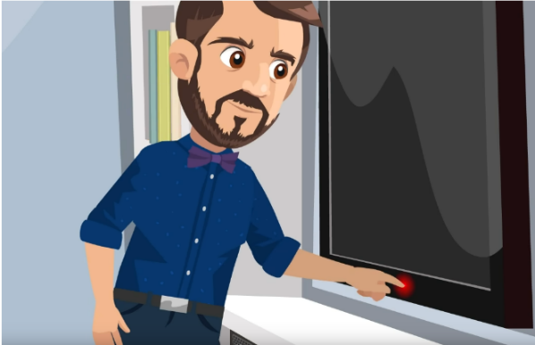
Oszczędzaj energię elektryczną
należy stosować żarówki LED
nie pozostawiaj włączonego światła kiedy wychodzisz z pomieszczeń
jeśli nie korzystasz z urządzenia, odłącz je z prądu, nie zostawiaj go w trybie czuwania
regularnie opróżniaj odkurzacz (wymieniaj worek)
pamiętaj, by ładowarkę, której nie używasz wyciągnąć z gniazdka

Slide 14
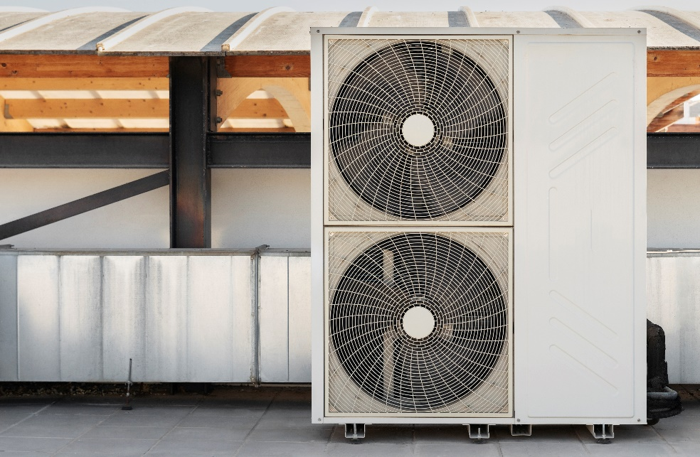
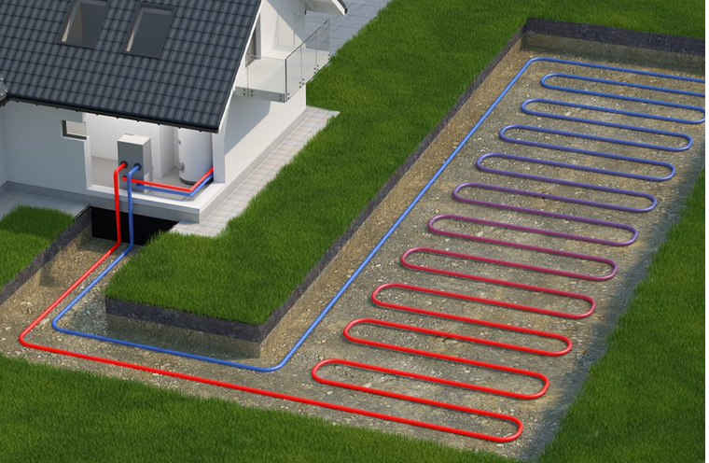
Odnawialne źródła energii
POMPY CIEPŁA

Slide 15
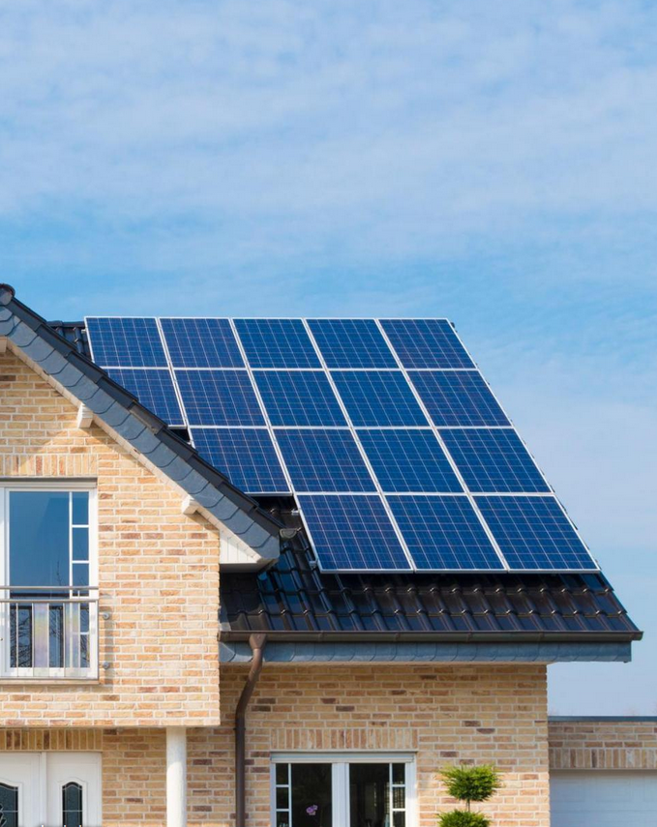
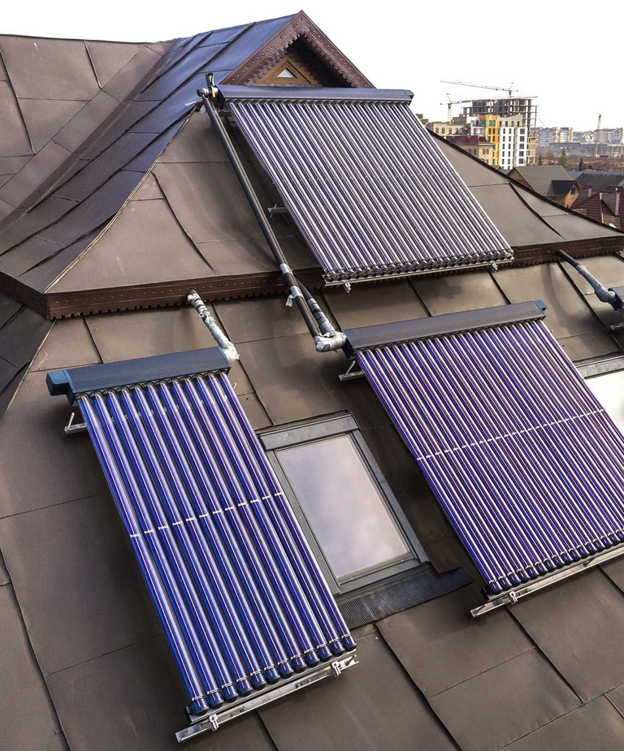
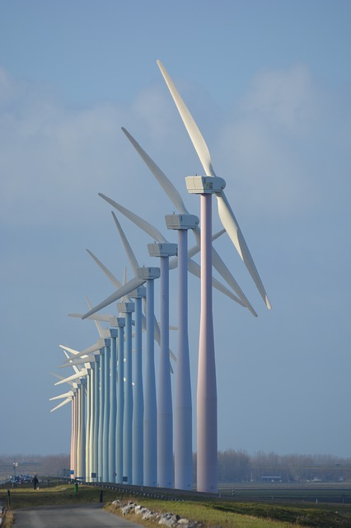
Odnawialne źródła energii
TURBINY WIATROWE
FOTOWOLTAIKA
KOLEKTORY SŁONECZNE

Slide 16
Główne korzyści z OZE
brak emisji szkodliwych gazów cieplarnianych i zanieczyszczeń powietrza
oszczędność surowców naturalnych (węgiel, gaz, ropa naftowa)
zrównoważone źródło energii, tj. nie jest ograniczone wyczerpywaniem się paliw kopalnych

Slide 17
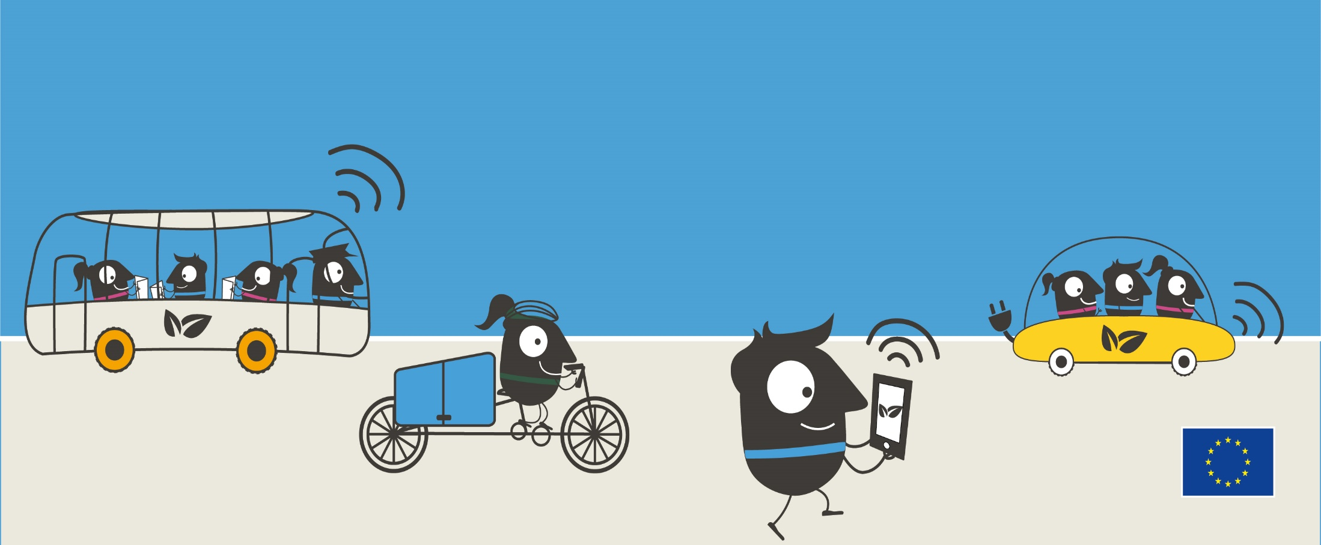
Dziękuję za uwagę!

